Slide 1

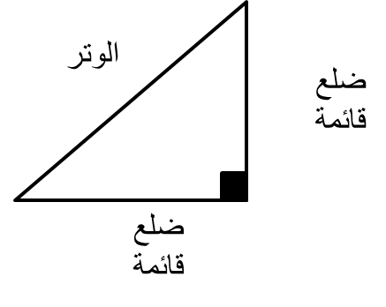

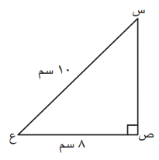
بند 7-2 القطعة المستقيمة الواصلة من رأس الزاوية القائمة إلى منتصف الوتر
س ص =

Slide 2

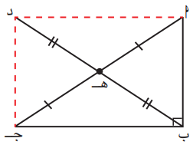

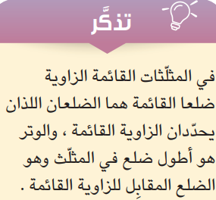


استكشف صــــــــــ153
نعم القطران ينصف كلا منهما الآخر

Slide 3





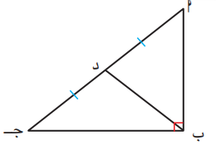


نعم احدى زواياه قائمة
نعم قطرا المستطيل متطابقان

Slide 4

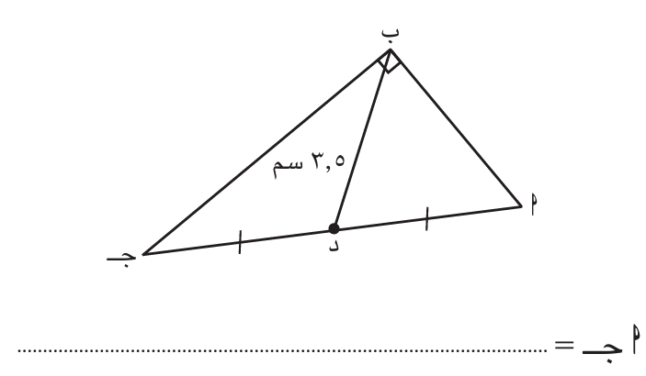
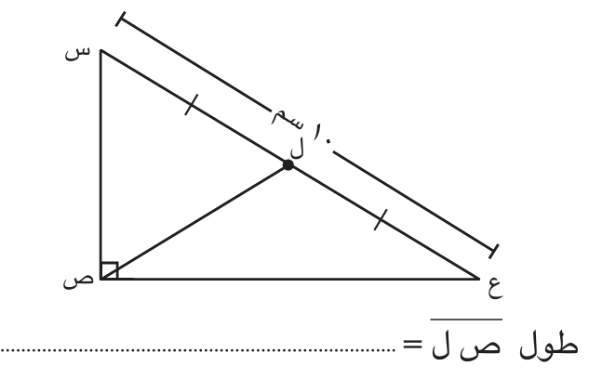
ص 154
7 سم
5 سم

Slide 5
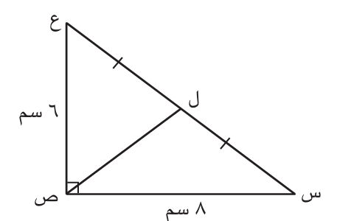






ص 154

Slide 6

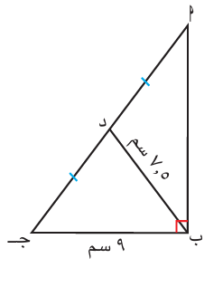
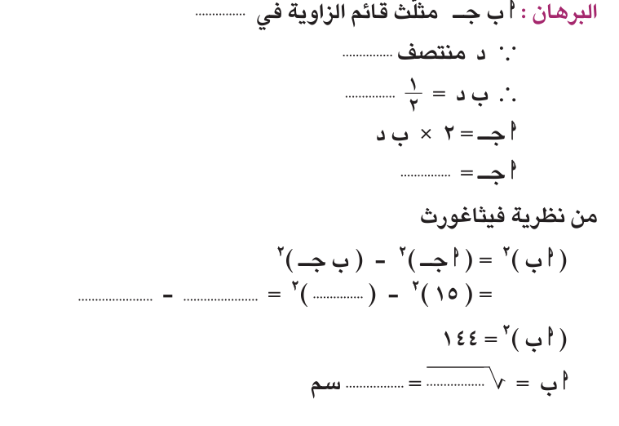
ص 155
ب
أ جـ
أجـ
15 سم
81
225
9
144
12

Slide 7

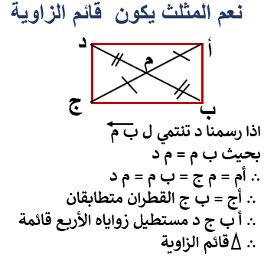
ص 155

Slide 8
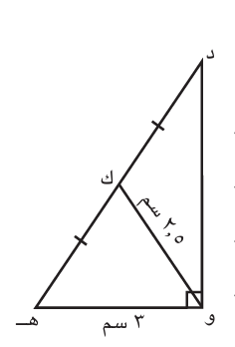

ص 159
تمارين ذاتية :

